Slide 1
Restful Web service
By System Design Team
[2017-09-22]

Slide 2
What is REST?
Representational State Transfer.
ใช้มาตรฐาน Web และใช้ protocol HTTP/HTTPS ในการสื่อสารข้อมูล
รูปแบบการ Request & Response เช่น Text, HTML, JSON, XML etc.
JSON เป็นรูปแบบที่นิยมใช้มากที่สุด

Slide 3
HTTP Methods
GET สำหรับดึงรายการ
POST สำหรับสร้างรายการใหม่
PUT สำหรับแก้ไขรายการ
DELETE สำหรับลบรายการ

Slide 4
Environment Setup
พัฒนา RESTful Web Service ร่วมกับ Jersey Framework โดยใช้ JAX-RS 2.0 API
Java 1.8
Tomcat 8.5
Eclipse
Jersey Framework Libraries

Slide 5
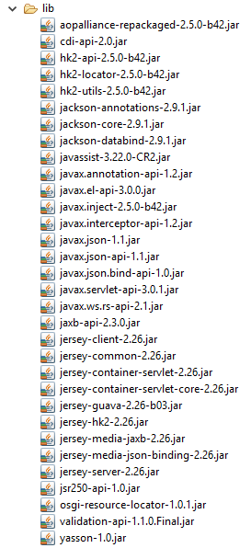
Libraries for Server

Slide 6
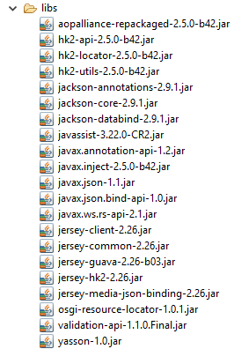
Libraries for client

Slide 7
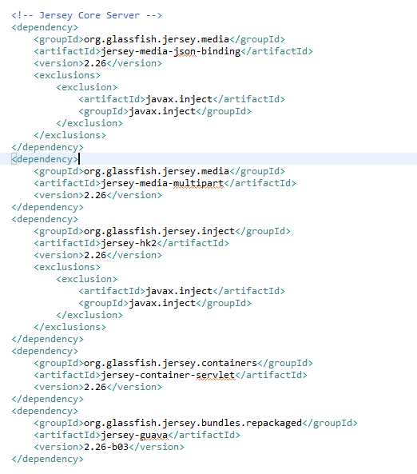
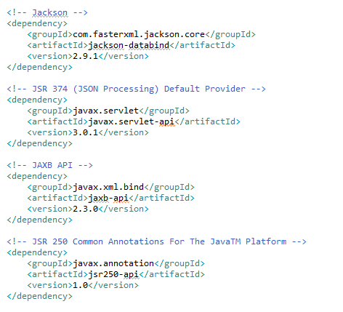
Pom.xml

Slide 8

Config web.xml
แบ่งออกเป็น 4 ส่วน คือ
การกำหนด ServletContainer [jersey-container-servlet-core-2.19.jar]

Slide 9
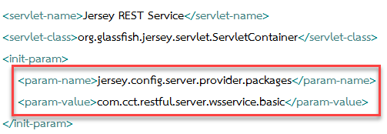
Config web.xml
แบ่งออกเป็น 4 ส่วน คือ
การกำหนด Packages

Slide 10
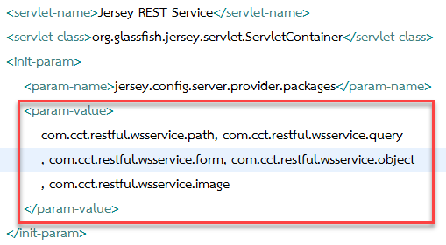
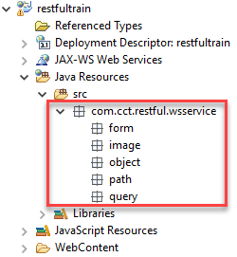
Config web.xml
แบ่งออกเป็น 4 ส่วน คือ
การกำหนด Packages ในกรณีที่มีมากกว่า 1 packages

Slide 11
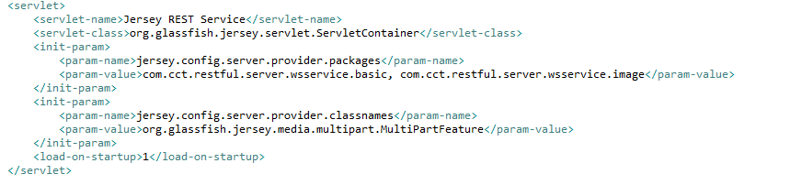
Config web.xml
แบ่งออกเป็น 4 ส่วน คือ
การกำหนด Classnames

Slide 12
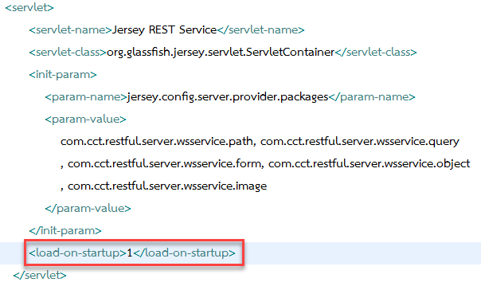
Config web.xml
แบ่งออกเป็น 4 ส่วน คือ
การกำหนดการ load ตอน start web application

Slide 13
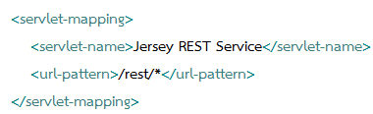
Config web.xml
แบ่งออกเป็น 4 ส่วน คือ
การกำหนด Mapping

Slide 14
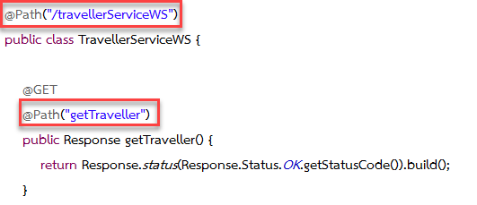
Annotation
@Path
สำหรับการอ้างถึง path ของ class และ method
Notes:
@Path ระดับ class สำหรับการอ้างอิง web service name
@path ระดับ method สำหรับอ้างอิงการทำงาน

Slide 15
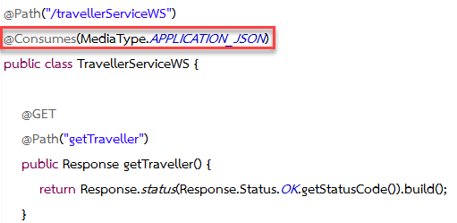
Annotation
@Consumes
รูปแบบ HTTP Request ที่ web service ยอมรับ
Notes:
การกำหนดรองรับ Request รูปแบบเดียว

Slide 16
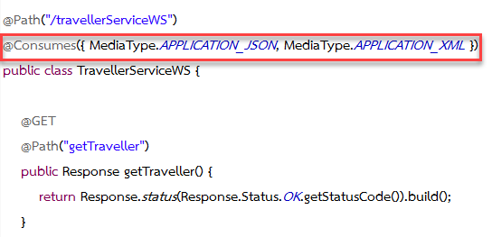
Annotation
@Consumes
รูปแบบ HTTP Request ที่ web service ยอมรับ
Notes:
การกำหนดรองรับ Request หลายรูปแบบ

Slide 17
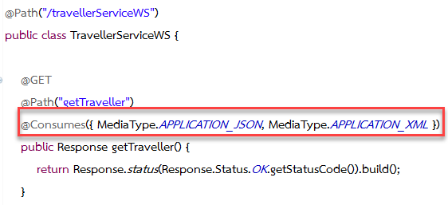
Annotation
@Consumes
รูปแบบ HTTP Request ที่ web service ยอมรับ
Notes:
หากทำการกำหนดทั้ง 2 ที่ จะนำค่าที่ method override class

Slide 18
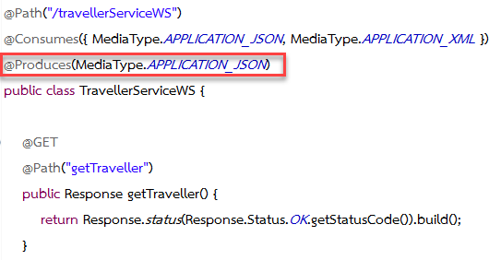
Annotation
@Produces
HTTP Response ที่ถูกสร้างขึ้นมาโดย web service

Slide 19
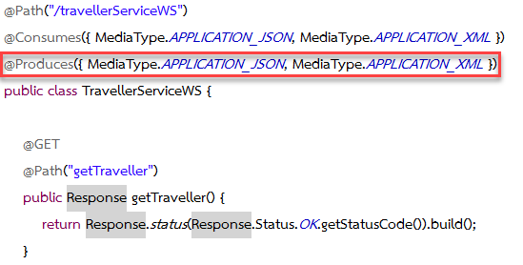
Annotation
@Produces
HTTP Response ที่ถูกสร้างขึ้นมาโดย web service

Slide 20
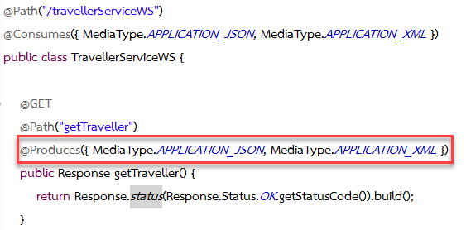
Annotation
@Produces
HTTP Response ที่ถูกสร้างขึ้นมาโดย web service

Slide 21
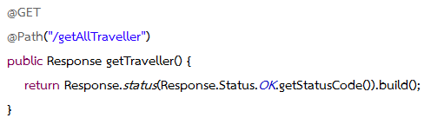
Annotation get (@get)
HTTP Get request สำหรับการดึงรายการ

Slide 22
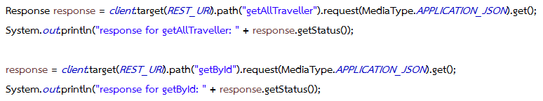
Annotation get (@get)

Slide 23
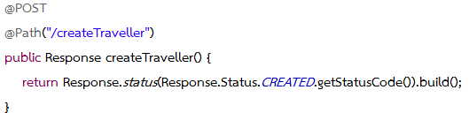
Annotation post [@post]
HTTP POST request สำหรับการสร้างรายการใหม่

Slide 24

Annotation post [@post]

Slide 25
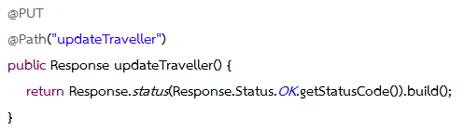
Annotation put [@put]
HTTP PUT request สำหรับการแก้ไขรายการ

Slide 26

Annotation put [@put]

Slide 27
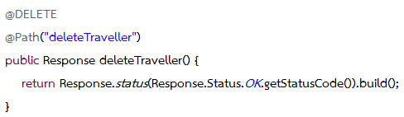
Annotation delete [@delete]
HTTP DELETE request สำหรับลบรายการ

Slide 28
Annotation delete [@delete]

Slide 29
workshop
ให้ทำการสร้าง web service อย่างง่าย ทั้ง 4 รูปแบบ โดยให้รองรับ Request & Response มากกว่า 1 รูปแบบ
@GET
@POST
@PUT
@DELETE

Slide 30
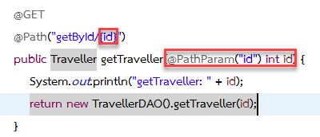
Annotation path param [@Pathparam]
Passing Single Path Parameter

Slide 31
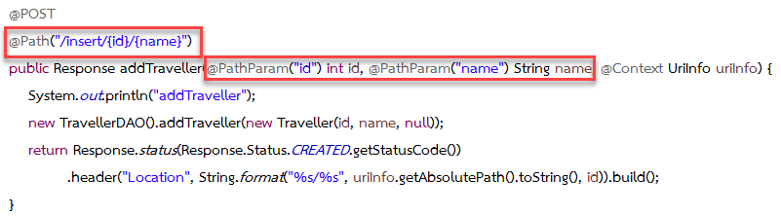
Annotation path param [@Pathparam]
Passing Multiple Path Parameters แยก URI

Slide 32
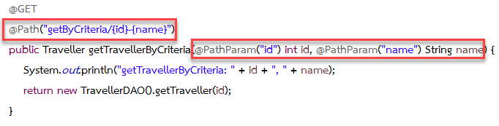
Annotation path param [@Pathparam]
Passing Multiple Path Parameters IN ONE URI

Slide 33
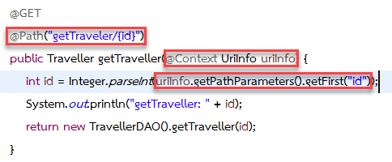
Annotation path param [@Pathparam]
Retrieve path information using the UriInfo class

Slide 34
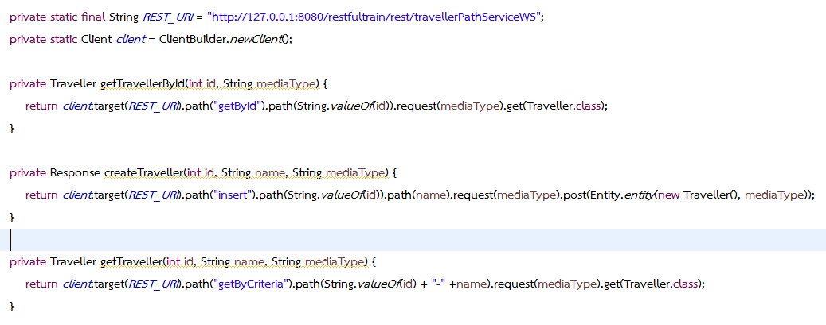
Annotation path param [@Pathparam]

Slide 35
workshop
ให้ทำการสร้าง web service แต่ละแบบของ Path Parameter
Passing Single Path Parameter
Passing Multiple Path Parameters แยก URI
Passing Multiple Path Parameters IN ONE URI
Retrieve Path Information using the UriInfo class

Slide 36
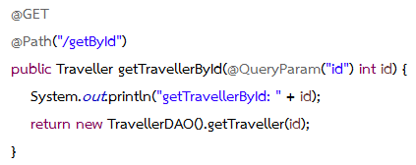
Annotation query param [@queryparam]
Passing Single Query Parameter

Slide 37
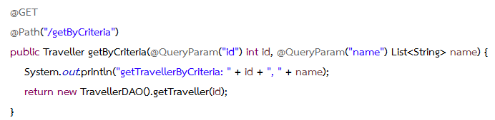
Annotation query param [@queryparam]
Passing Multiple Query Parameters

Slide 38
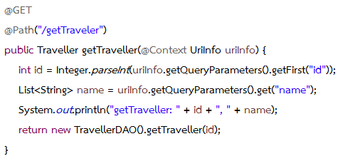
Annotation query param [@queryparam]
Retrieve Query Information using the UriInfo class

Slide 39
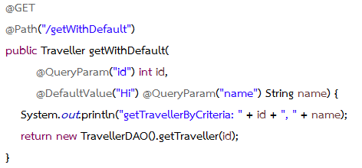
Annotation query param [@queryparam]
Passing Query Parameter with @DefaultValue

Slide 40
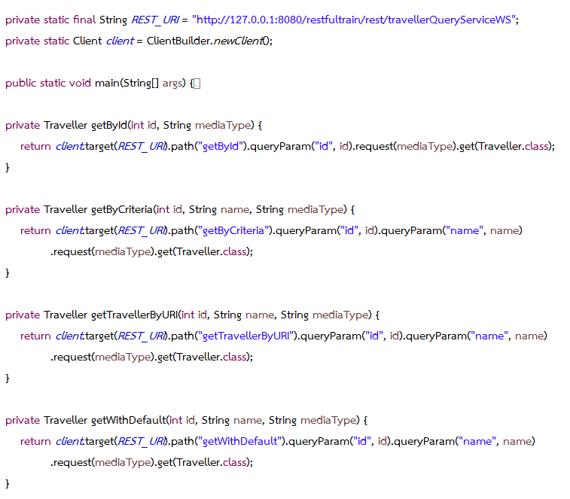
Annotation query param [@queryparam]

Slide 41
workshop
ให้ทำการสร้าง web service แต่ละแบบของ Query Parameter
Passing Single Query Parameter
Passing Multiple Query Parameters
Retrieve Query Information using the UriInfo class
Passing Query Parameter with @DefaultValue

Slide 42
Annotation form param [@formparam]
ต้องทำการกำหนด @Consumes เป็น MediaType.APPLICATION_FORM_URLENCODED
Support @POST เท่านั้น
การกำหนดฝั่ง client ตอน post ให้ทำการกำหนด MediaType เป็น MediaType.APPLICATION_FORM_URLENCODED

Slide 43
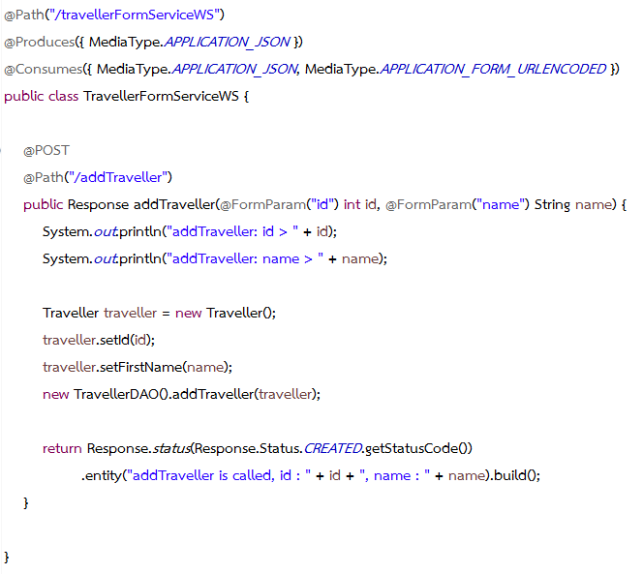
Annotation form param [@formparam]

Slide 44
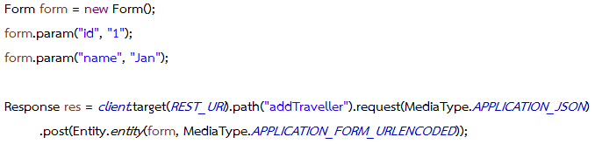
Annotation form param [@formparam]

Slide 45
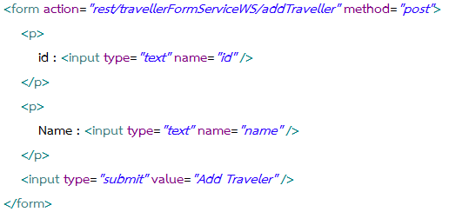
Annotation form param [@formparam]

Slide 46
workshop
ให้ทำการสร้าง web service แบบ Form Parameter

Slide 47
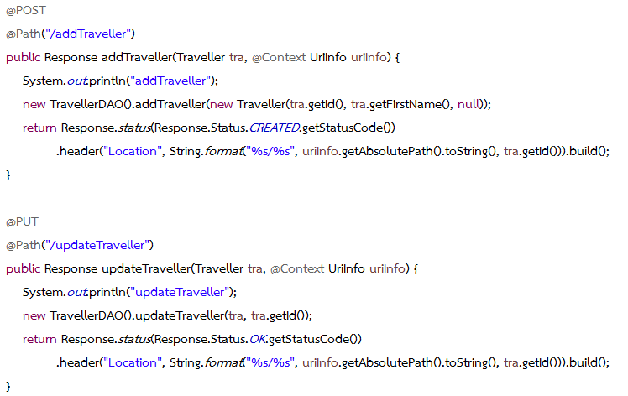
object parameter

Slide 48
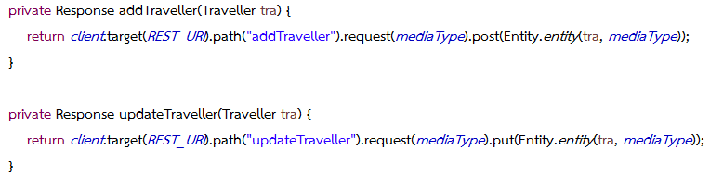
object parameter

Slide 49
workshop
ให้ทำการสร้าง web service แบบ object parameter

Slide 50
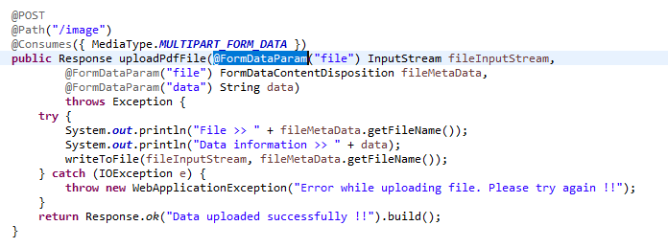
Upload file
Server side
ต้อง provide @Consumes ที่เป็น MediaType.MULTIPART_FORM_DATA
รับค่าจาก form ที่ post เข้ามาโดยใช้ @FormDataParam

Slide 51
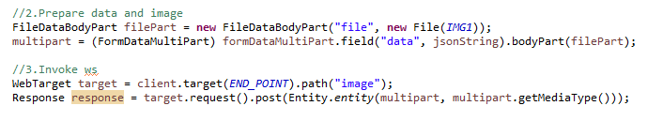
Upload file
Client side
Register MultiPartFeature.class เพื่อให้ http post ที่เข้ามามี content-type เป็น multipart/form-data
ไฟล์ที่เราต้องการ post ขึ้นมาให้ส่งเข้าไปในส่วนของ body part

Slide 52
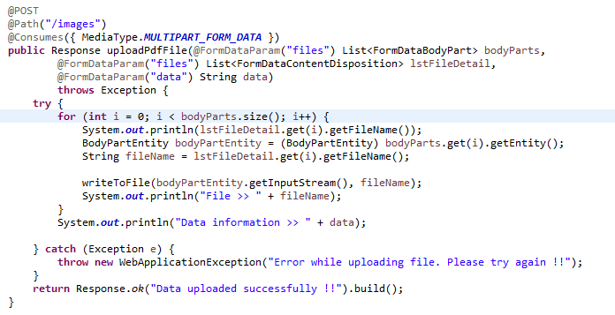
Upload files
Server side
ต้อง provide @Consumes ที่เป็น MediaType.MULTIPART_FORM_DATA
รับค่าจาก form ที่ post เข้ามาโดยใช้ @FormDataParam

Slide 53
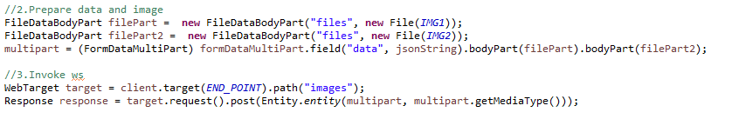
Upload files
Client side
Register MultiPartFeature.class เพื่อให้ http post ที่เข้ามามี content-type เป็น multipart/form-data
ไฟล์ที่เราต้องการ post ขึ้นมาให้ส่งเข้าไปในส่วนของ body part

Slide 54
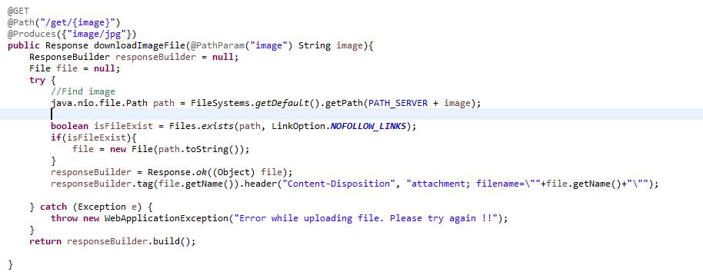
Download File
Server side

Slide 55
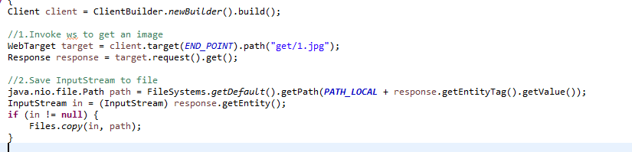
DOWNLOAD FILE
Client side

